Slide 1
벤치 마킹
서비스명 | SEM | 스피킹맥스 | Go語
자막과의 상호작용 | O | O | O
개인 단어장 서비스 | O | X | O
단어장 문제 서비스 | △ (대사에서 밑줄 친 부분 단어 맞추기) | △ (대사에서 밑줄 친 부분 단어 맞추기) | O
반복 서비스 | O | O | O
발음 체크 서비스 | X | O | O
영상 활용의 자유도 | 하 (제공하는 영상만으로 이용가능) | 하 (제공하는 영상만으로 이용가능) | 상 (자신이 가지고 있는 영상 활용 가능)

Slide 2
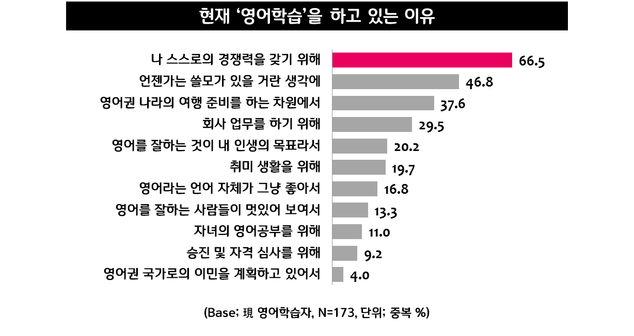
근거 자료

Slide 3
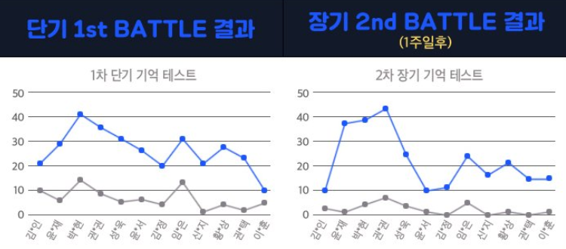
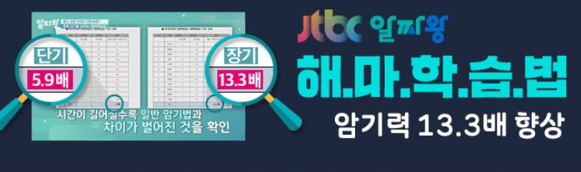
근거 자료
실험 전 실험 후

